Slide 1

BASES DE DATOS NOSQL: ARQUITECTURA Y EJEMPLOS DE APLICACIÓN

Slide 2

Introducción
“Los Sistemas Gestores de Bases de Datos (en adelante, “SGBD”), se han convertido en la pieza fundamental del manejo y administración de los datos que se generan y almacenan en cualquier sistema de información actual.”
Con la expansión del internet y todos los servicios digitales se ha puesto en evidencia que los métodos tradicionales de almacenamiento no han sido suficientes para la demanda en el almacenamiento y procesamiento de los datos actuales.

Slide 3


Introducción
Lo anterior ha provocado ciertos problema en los gestores de Bases de Datos tradicionales como: lentitud de accesos, problemas de bloqueos, dificultad para mantener bases de datos distribuidas geográficamente, necesidades avanzadas de particionado, etc.
“Las grandes empresas en internet, como Google, Facebook, Amazon, Microsoft, etc., han sido las primeras en toparse con estas limitaciones, y han sido también las primeras en comenzar a desarrollar y liberar al mundo las primeras soluciones en forma de bases de datos que surgen como alternativas a los sistemas tradicionales de almacenamiento.”

Slide 4
Big Data

Slide 5

Sistemas Tradicionales de Almacenamiento de Información
Los sistemas de almacenamiento fueron naciendo conforme a las necesidades de la industria, de esta manera se pueden encontrar las bases de datos jerárquicas y las bases de datos en red.
Bases de datos Jerárquicas: Estructuran información en forma de árbol.
Bases de datos en red: Son un modelo mas amplio que el jerárquico formado por un conjunto de datos interconectados por conexiones de red.

Slide 6
Bases de datos relacionales
Fue un modelo creado en los inicios de los años 70 y aun hoy en día es uno de los principales modelos para almacenar y estructurar información.
Las bases de datos relacionales como su nombre indica están basadas en relaciones, una relación puede ser definida como la interconexión de los datos, los cuales son almacenados en tablas.
La información contenida en estas bases así como las relaciones de dependencia intentan describir al mundo real.

Slide 7

Características del modelo de datos relacional
Los componentes de una base de datos relacional son los siguientes:
Tablas
Columnas
Registros
Relaciones
Clave primaria
Clave foránea

Slide 8
BD relacionales y Big Data
Las bases de datos relacionales presentan una serie de problemas al usarse en conjunto con Big Data,
Son poco flexibles para modificar la estructura de la base de datos una vez ya definida,
La migración de datos suele ser un problema
Las bases de datos no ofrecen tanto nivel de escalabilidad y flexibilidad que se requieren para este tipo de datos.

Slide 9
Bases de Datos NoSQL
Las bases de datos NoSQL nacieron con la necesidad de solucionar los problemas de escalabilidad, rendimiento, mantenimiento, etc.
Debido a que las bases de datos NoSQL deben de cumplir con una gran cantidad de requisitos y funcionalidades, no es posible conocer la situación actual de las bases de datos no relacionales.

Slide 10
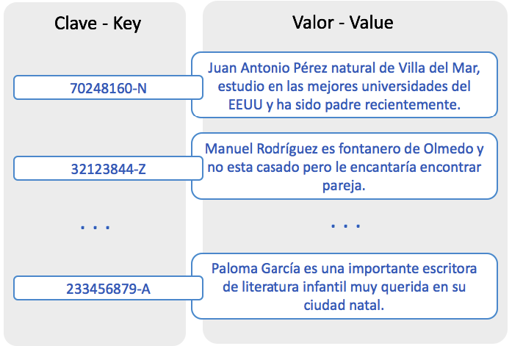
Bases de Datos Clave – Valor
Se basan en la estructura de un diccionario, siendo en este caso el diccionario se puede ver como una tupla donde se almacena la clave y el valor. Para recuperar los valores se los clientes añaden o solicitan valores a partir de una clave asociada que se conoce previamente.
Estas bases de datos se caracterizan por tener una elevada escalabilidad y tienen un rendimiento muy bueno para volúmenes de datos muy grandes.

Slide 11
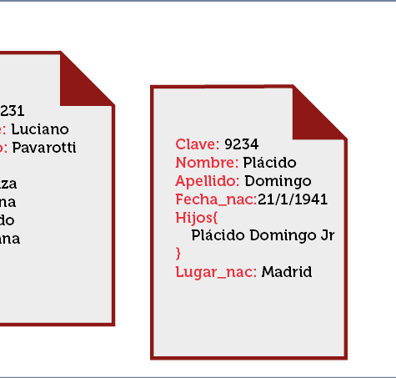
Bases de Datos Documentales
En estas bases de datos se guardan documentos, los cuales son las unidades principales de estas bases de datos y toda la información que aquí se almacena se realiza en forma de documento.
Un documento puede guardarse en varios formatos los mas habituales suele ser XML, YAML y JSON, pero también puede guardarse en formato PDF o en Word.
Estas bases de datos se guardan dentro de contenedores llamados colecciones, los documentos se almacenan dentro de la base de datos con una clave única dentro del almacen.

Slide 12
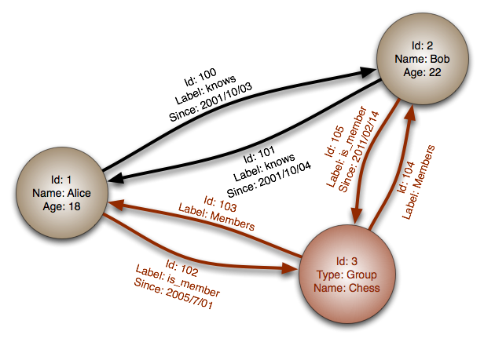
Bases de Datos Orientadas a Grafos
Como su nombre dicen almacenan y representan la información como si se tratara de un grafo, la información en si se representa en forma de nodos y las relaciones entre datos se representan por las aristas.
Una forma de verlo es una base de datos en donde cada uno de sus elementos tiene un puntero hacia los elementos adyacentes.

Slide 13
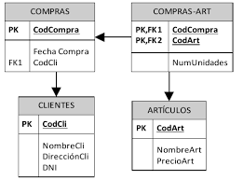
Bases de Datos Orientadas a Objetos
En estas bases de datos la información se representa como objetos, tal como la programación orientada a objetos, ya que define y representa la información en un conjunto de datos y operaciones que se pueden realizar sobre esos datos.
Esta clase de base de datos sin consideradas las mas antiguas de todas las NoSQL.

Slide 14
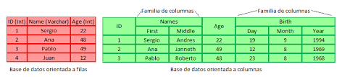
Bases de Datos Orientadas a Columnas
Al contrario que el modelo relacional la informacion se almacena en un sistema de columnas en lugar de filas, esto trae como consecuencia:
Un mejor rendimiento cuando es necesario realizar una transformación de datos de gran parte de las filas pero solo a una(s) columna(s).
Son mas eficientes cuando hay que sustituir un valor que afecta a una o más columnas en todas las filas.

Slide 15
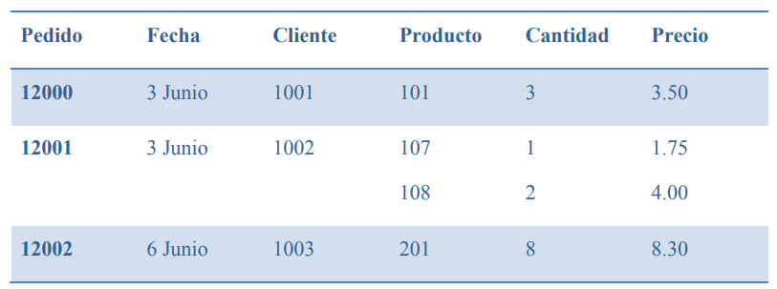
Bases de Datos Multivalor
“Las bases de datos multivalor persiguen la idea de la propiedad multivalor, que es aquella propiedad que puede estar representada por varios valores al mismo tiempo” (OpenQM 2014).

Slide 16
Movimiento NoSQL
El término NoSQL fue inicialmente utilizado en el año 1998, y fue para denominar una base de datos relacional que no utilizaba el lenguaje SQL para funcionar.
Después término fue rescatado en 2009 en unas charlas por defensores de las bases de datos no relacionales.

Slide 17
Motivos
Evitar la complejidad innecesaria.
Alto rendimiento: Caso de Google y su Bigtable. Es capaz de procesar hasta 20 petabytes diarios
Escalabilidad horizontal y hardware de bajo coste: El software está pensado para poder agregar o eliminar máquinas de forma sencilla sin tener un coste operacional realmente elevado.
Complejidad y coste de levantar un clúster de base de datos.
Comprometer la fiabilidad a cambio del rendimiento.
La frase “One size fit’s it all” ha sido y es incorrecta.
Movimientos en lenguajes de programación y Frameworks de desarrollo.
Requisitos de Cloud Computing.
Necesidades de ayer ante necesidades de hoy.

Slide 18

Problemáticas
Escepticismo desde el punto de vista del negocio
El NoSQL como un producto con mucho “hype”
El NoSQL entendido como un rechazo al SQL

Slide 19
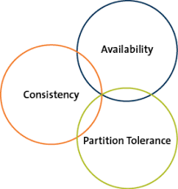
Bases de Datos NoSQL
El Teorema CAP
Coherencia
Disponibilidad
Tolerancia a Particiones
Los SGBD NoSQL cumplen 2 de estas 3 características, y por tanto, se puede realizar una clasificación de dichos SGBDs en función de esto.

Slide 20
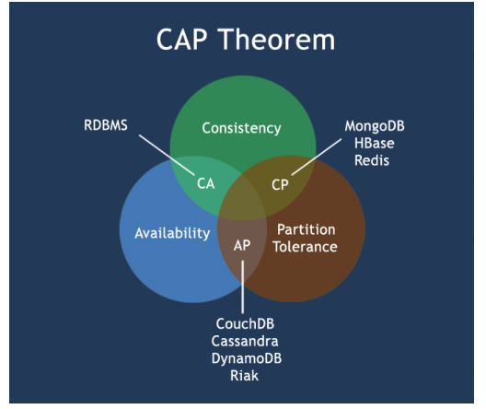
CAP
Sistemas coherentes y disponibles, pero con dificultades para funcionar en caso de que haya muchas particiones.
Sistemas coherentes y tolerantes a particiones, pero con ciertas carencias en temas de disponibilidad.
Sistemas disponibles y tolerantes a particiones, pero no estrictamente coherente.

Slide 21

ACID vs BASE
ACID
Atomicidad: Las transacciones han de ejecutarse por completo o no
ejecutarse, pero la transacción no puede quedar a medias.
Consistencia o Integridad: Los datos que se guardan tras la
transacción han de ser siempre datos validos.
Aislamiento: Las transacciones son independientes y no se afectan
entre sí.
Durabilidad: Una vez finalizada una operación, esta perdurará en el tiempo

Slide 22
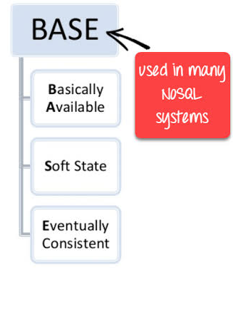
BASE
Basic Availability: El sistema funciona incluso cuando alguna parte falla, debido a que el almacenamiento sigue los principios de distribución y replicación.
Soft State: Los nodos no tienen porque ser consistentes entre si todo el tiempo.
Eventual Consistency: La consistencia se produce de forma eventual.

Slide 23
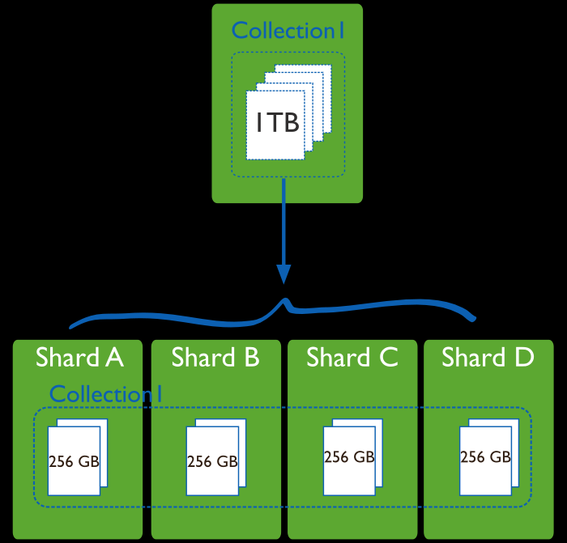
Particionado
Caches de memoria como memcached se pueden ver como bases de datos en memoria directamente particionadas.
Clustering: La agrupación de servidores.
Separación de lecturas y escrituras: Esta técnica se logra con uno o más servidores dedicados para lectura y varios servidores replica.
El Sharding se basa en particionar los datos de forma que la información que es frecuentemente accedida a la vez se encuentre en el mismo nodo.

Slide 24
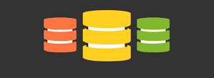
Almacenamiento
Almacenamiento basado en filas.
Almacenamiento basado en columnas.
Arboles LSM (Log Structured Merge)

Slide 25
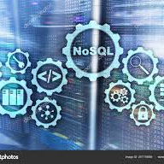
Consultas
Companion SQL database: Consiste en tener una base de datos auxiliar.
Búsqueda local dispersa: Cada servidor ejecute localmente cada consulta y reenvía los datos aun nodo maestro.
Arboles B+ Distribuidos: Se obtienen los valores hash de los atributos que nos interese indexar, y construir con ellos el árbol B+.

